Slide 1
ТЕМА: ВИРОБНИЦТВО АМОНІАКУ
План
Зв’язаний Нітроген та його значення.
Методи фіксації атмосферного азоту.
Історія розвитку виробництва амоніаку методом синтезу з водню і азоту.
Фізико-хімічні основи синтезу амоніаку. Оптимальний режим.
Кінетичні параметри синтезу.
Колона синтезу амоніаку.
Технологічна схема синтезу під середнім тиском

Slide 2
СПОСОБИ ЗВ’ЯЗУВАННЯ ВІЛЬНОГО АТМОСФЕРНОГО АЗОТУ
ДУГОВИЙ
$N_{2}+O_{2}=2NO$ – при температурі 2500°C - 3000°C
$NO+O_{2}⇔2NO_{2}$
$2NO_{2}+H_{2}O=HNO_{3}+HNO_{2}$
Енергозатрати: 60000 – 70000 квт. год. на 1 т зв’язного азоту.
ЦІАНАМІДНИЙ СПОСІБ
$CaC_{2}+N_{2}=CaCN_{2}+C; ΔH=−301,5$ кДж, $t={1000}^{°}C$
$CaCN_{2}+3H_{2}O=CaCO_{3}+2NH_{3}$
Енергозатрати: 10000 – 12000 кВт. год. на 1 т
ПРЯМИЙ СИНТЕЗ З ВОДНЮ І АЗОТУ
$$N_{2}+3H_{2}⇔2NH_{3}; ΔH<0$$
Енергозатрати: 4000 – 5000 кВт. год. на 1 т

Slide 3
Фізико-хімічні основи синтезу $NH_{3}$
Константа рівноваги:
$$Kp=\frac{p^{2}\left(NH_{3}\right)}{p\left(N_{2}\right)×p^{3}\left(H_{2}\right)}$$

Slide 4
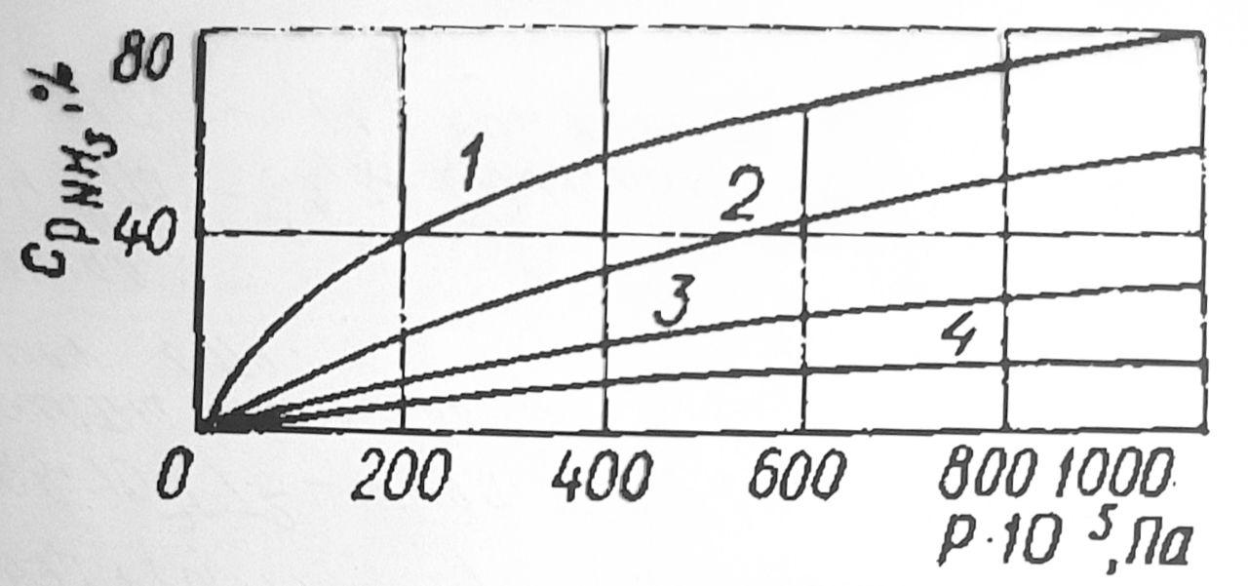
ЗАЛЕЖНІСТЬ РІВНОВАЖНОГО ВИХОДУ NH₃ ВІД ТИСКУ ПРИ РІЗНИХ ТЕМПЕРАТУРАХ:
$1−t={400}^{°}C; 2−t={500}^{°}C$; $3−t={600}^{°}C$;$4−t={700}^{°}C$

Slide 5
Емпіричне рівняння для розрахунку теплового ефекту синтезу амоніаку
$$Q=9157,1+\left(0,545+\frac{840,6}{T}+\frac{459734000}{T^{3}}\right)p+5,347Т+$$
$+$ $2,525{×10}^{−4}T^{2}−1,692×{10}^{−6}1,692×T^{3}$
Приклади:
$p$= 29,4 МПа – 52,38 кДж/моль
$p$= 60 МПа – 61,6 кДж/моль

Slide 6
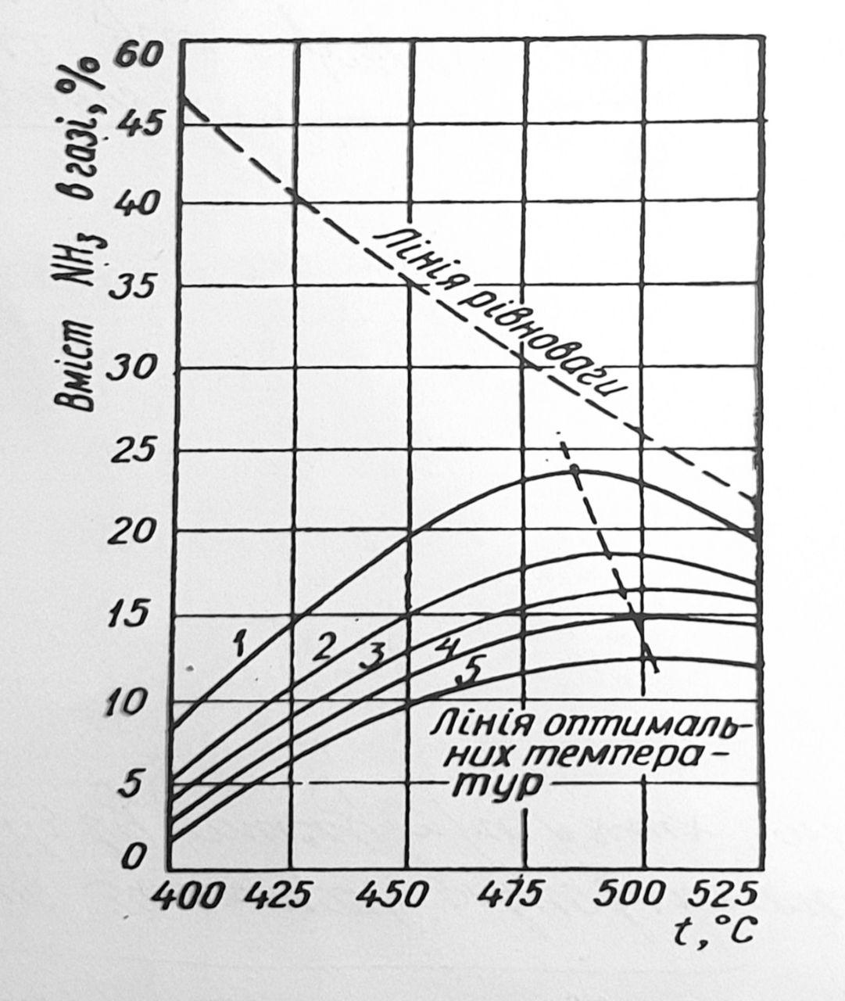
Залежність виходу від температури
і об’ємної швидкості $\left[{M^{3}}/{\left(M^{3}×год\right)}\right]:$
1 – w = 15000;
2 – w = 30000;
3 – w = 45000;
4 – w = 60000;
5 – w = 75000.
Об’ємна швидкість w – кількість ($M^{3}$) газу
У перерахунку на нормальні умови, який пройшов через 1 $M^{3}$ каталізатора за 1 год.
Розмірність
$$w=10000\frac{M^{3}}{M^{3}год}=10000{год}^{−1}$$

Slide 7
Швидкість реакції на залізних каталізаторах (рівняння Тьомкіна-Пижова)
$v=v_{1}−v_{2}=\frac{ⅆp\left(NH_{3}\right)}{ⅆτ}$ $=β [ k_{1}×p(N_{2}){×\left(\frac{p^{3}\left(H_{2}\right)}{p^{2}\left(NH_{3}\right)}\right)}^{α}{− k}_{2}×{\left(\frac{p^{2}\left(NH_{3}\right)}{p^{3}\left(H_{2}\right)}\right)}^{1−α}$ ]

Slide 8
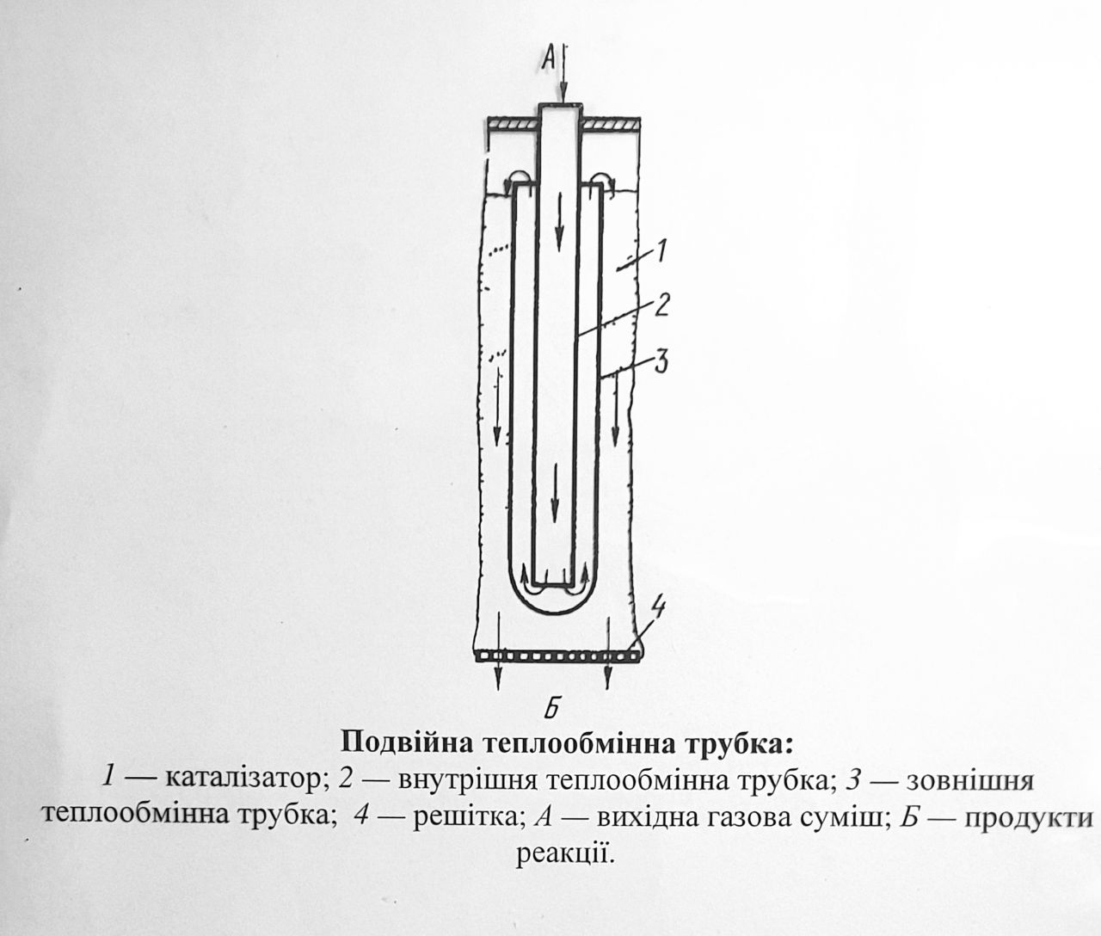

Slide 9
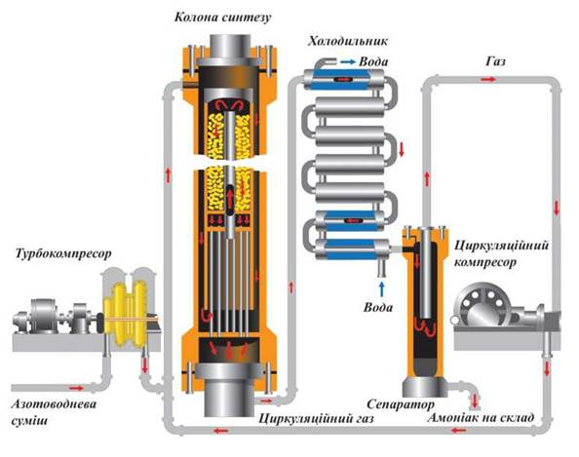

Slide 10
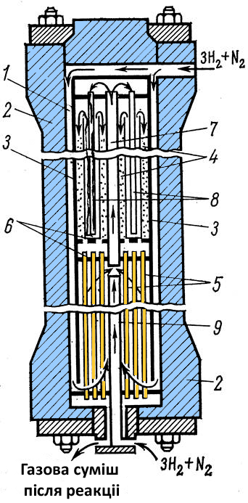
Газова суміш
після реакції

